Slide 1
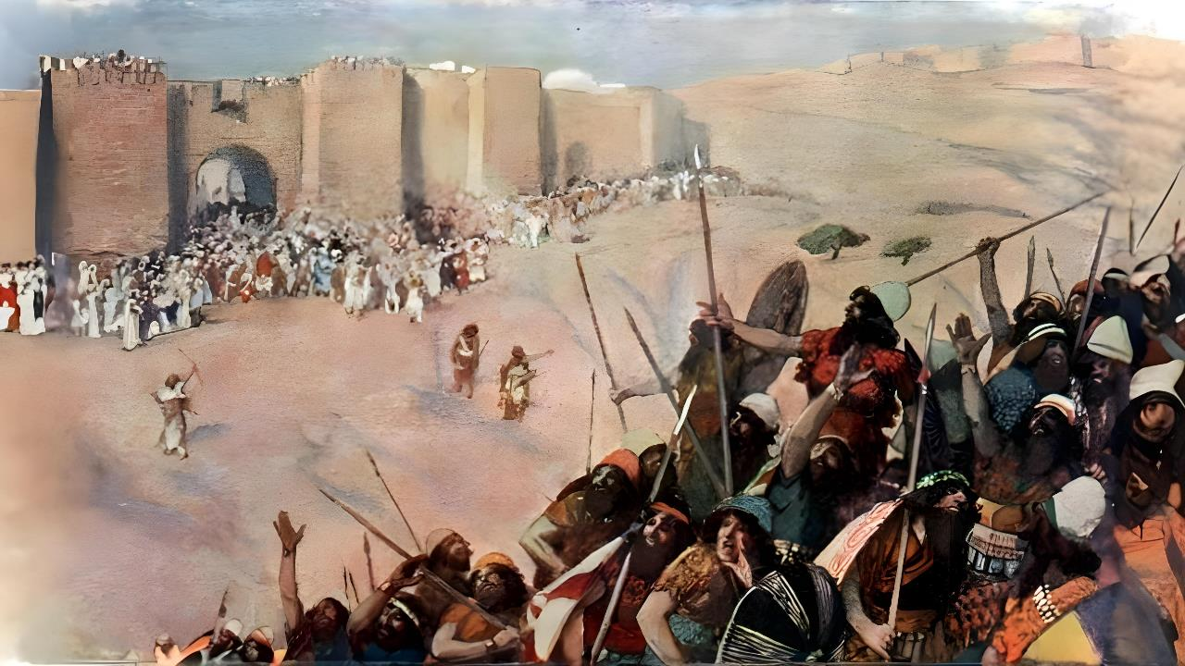
परमेश्वर आपके लिए लड़ता है
पाठ 5, नवंबर 01, 2025 के लिए
हिंदी अनुवादक: पादरी विजय पाल सिंह

Slide 2

“इन सब राजाओं को उनके देशों समेत यहोशू ने एक ही समय में ले लिया, क्योंकि इस्राएल का परमेश्‍वर यहोवा इस्राएलियों की ओर से लड़ता था।”
यहोशू 10:42

Slide 3

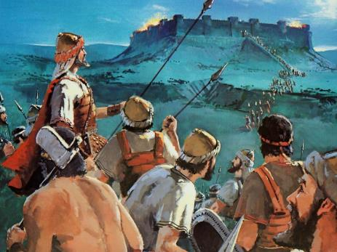
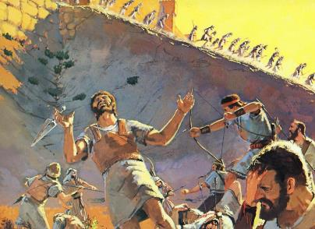
उस युद्ध को समझना आसान बात नहीं है जिसके कारण इस्राएल ने कनान देश पर कब्ज़ा कर लिया।
जिस प्रकार परमेश्वर ने कभी नहीं चाहा कि पाप अस्तित्व में रहे, उसी प्रकार उसने कभी नहीं चाहा कि युद्ध अस्तित्व में रहे।
तो फिर इतने सारे लोग क्यों मारे गए? क्या उस युद्ध को "पवित्र" माना जा सकता है?
इस समस्या को समझने के लिए हमें युद्ध की बाइबल अवधारणा और इतिहास के उस महत्वपूर्ण क्षण में दांव पर लगे नैतिक मूल्यों पर गहराई से विचार करना होगा।
अधर्म का मामला
न्याय का मामला
युद्ध की बाइबल अवधारणा
अपने ही चुनाव से नष्ट हुए
शांति की तलाश करें

Slide 4

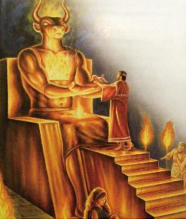
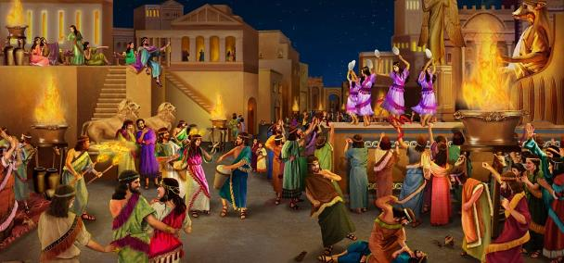
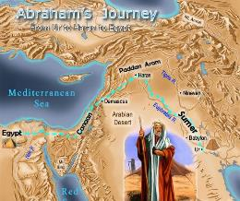
अधर्म का मामला
“पर वे चौथी पीढ़ी में यहाँ फिर आएँगे : क्योंकि अब तक एमोरियों का अधर्म पूरा नहीं हुआ है।” (उत्पत्ति 15:16)
पुरातत्व ने खुलासा किया है कि कनान का धर्म बिल्कुल वैसा ही था जैसा बाइबल में बताया गया है: जादू-टोना, भविष्य बताना, मृतकों से संपर्क करना, अध्यात्मवाद... और बच्चों की बलि! (व्यवस्थाविवरण 18:9-12)
इसमें “पवित्र वेश्यावृत्ति” का अनुष्ठान भी जोड़ा जाना चाहिए – जिसका पवित्रता से बहुत कम संबंध था – जिसका पालन पुजारी और पुजारिन दोनों द्वारा किया जाता था।
हालाँकि ये प्रथाएँ अब्राहम के समय में पहले से ही आम थीं, फिर भी परमेश्वर ने उन्हें अपना व्यवहार सुधारने के लिए 400 से भी ज़्यादा साल दिए।
अंततः, इन विकृत रीति-रिवाजों को, जो लोगों की नैतिकता को गिराते थे और सभी प्रकार की बुराइयों को बढ़ावा देते थे, समाप्त करना ही था। कनानियों का विनाश—कम से कम कुछ समय के लिए—मानवता के नैतिक पतन को रोकेगा।

Slide 5

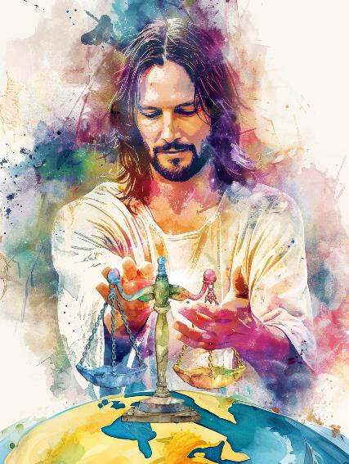
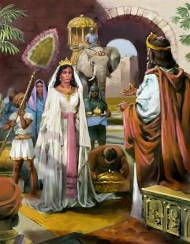
न्याय का मामला
“परमेश्‍वर धर्मी और न्यायी है, वरन् ऐसा ईश्‍वर है जो प्रतिदिन क्रोध करता है। यदि मनुष्य न फिरे तो वह अपनी तलवार पर सान चढ़ाएगा; वह अपना धनुष चढ़ाकर तीर सन्धान चुका है” (भजन संहिता 7:11-12)
प्रेम और न्याय परमेश्वर के चरित्र की नींव हैं। यही उसे एक न्यायप्रिय और निष्पक्ष न्यायाधीश बनाता है, जो दंड को स्थगित कर देता है ताकि पापी का मन फिरा सके, लेकिन वह हमेशा के लिए बुराई को बर्दाश्त नहीं करता।
कनान पर विजय पाने के लिए युद्ध साम्राज्यवादी कारणों से नहीं, बल्कि ईश्वरीय आदेश द्वारा उसके दुष्ट निवासियों को दण्ड देने के लिए लड़ा गया था।
परमेश्वर की इच्छा उस क्षेत्र में एक न्यायपूर्ण सरकार स्थापित करने की थी, जो सभी राष्ट्रों के लिए एक उदाहरण बने, उन्हें अपनी नैतिक अवधारणाओं को ऊंचा उठाने के लिए प्रेरित करे, और इस प्रकार दुनिया भर में शांति और न्याय की स्थिति प्राप्त करे (व्यवस्थाविवरण 4:5-6)।
एक योद्धा और न्यायाधीश के रूप में, परमेश्वर कानून के शासन को लागू करने, स्थिर करने और बनाए रखने के लिए प्रतिबद्ध है, जो उसके चरित्र का प्रतिबिंब हैं।

Slide 6

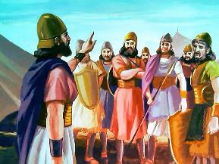
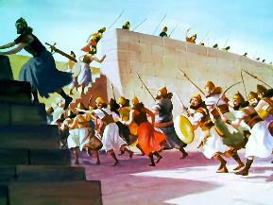
युद्ध की बाइबल अवधारणा
“इसलिये आज तू यह जान ले कि जो तेरे आगे भस्म करनेवाली आग के समान पार जानेवाला है वह तेरा परमेश्‍वर यहोवा है; और वह उनका सत्यानाश करेगा, और वह उनको तेरे सामने दबा देगा; और तू यहोवा के वचन के अनुसार उनको उस देश से निकालकर शीघ्र ही नष्‍ट कर डालेगा।” (व्यवस्थाविवरण 9:3)
बाइबल के अनुसार, युद्ध विशिष्ट परिस्थितियों तक ही सीमित थे और स्वयं परमेश्वर द्वारा निर्धारित किए जाते थे। परमेश्वर द्वारा अधिकृत युद्धों के नियम ये हैं:
एक पेशेवर सेना की अनुमति नहीं थी
सैनिकों को वेतन नहीं दिया जाता था और कभी-कभी वे लूटा हुआ सामान भी नहीं ले सकते थे
उस विशेष ऐतिहासिक क्षण में युद्ध की अनुमति केवल वादा किए गए देश पर विजय या रक्षा के लिए ही दी गई थी
उनका नेतृत्व परमेश्वर द्वारा प्रेरित भविष्यवक्ताओं (जैसे मूसा या यहोशू) द्वारा किया जाता था
युद्ध से पहले आध्यात्मिक तैयारी आवश्यक थी
जो भी इस्राएली युद्ध के नियमों का पालन नहीं करता था, उसे शत्रु समझा जाता था
कई अवसरों पर, परमेश्वर ने युद्ध में सीधे हस्तक्षेप किया

Slide 7

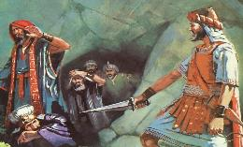
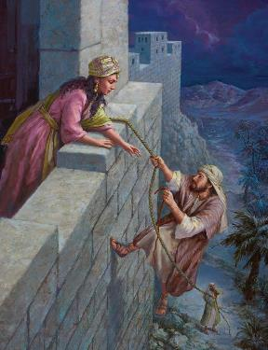
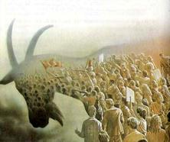
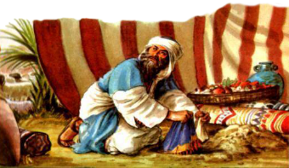
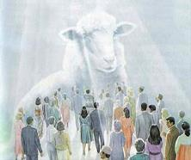
अपने ही चुनाव से नष्ट हुए
“इसी प्रकार यहोशू ने उस सारे देश को, अर्थात् पहाड़ी देश, दक्खिन देश, नीचे के देश, और ढालू देश को, उनके सब राजाओं समेत मारा; और इस्राएल के परमेश्‍वर यहोवा की आज्ञा के अनुसार किसी को जीवित न छोड़ा, वरन् जितने प्राणी थे सभों का सत्यानाश कर डाला।” (यहोशू 10:40)
कनान के पूरे इलाके को अभिशाप घोषित कर दिया गया, यानी विनाश के लिए समर्पित। हर जीवित प्राणी को मरना था (व्यवस्थाविवरण 20:16-18; यहोशू 10:40)।
जो लोग विनाश के लिए नियत थे और जिन्होंने परमेश्वर की आज्ञा मानी, वे जीवित रह सके (उदाहरण के लिए, राहाब)
जो इस्राएली परमेश्‍वर की आज्ञा नहीं मानते थे उन्हें मौत की सज़ा दी जानी थी (उदाहरण के लिए, आकान)।
हालाँकि, कुछ अपवाद भी थे:
परमेश्वर के सामने, कनानियों और इस्राएलियों को समान रूप से देखा जाता था: निष्पक्षता से। अंतर यह था कि कुछ लोगों ने परमेश्वर के विरुद्ध विद्रोह जारी रखने का चुनाव किया, जबकि अन्य ने उसकी आज्ञा मानने का चुनाव किया।
अब, फैसला अभी भी हमारा है। जब यीशु आएगा, तो हम अपने ही चुनाव से नष्ट होंगे।

Slide 8

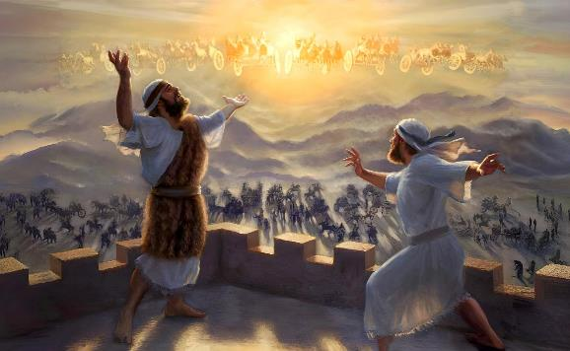
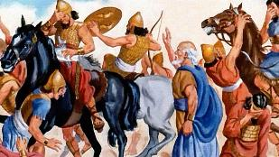
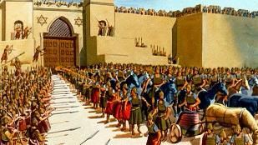
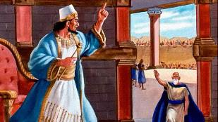
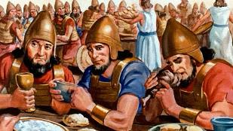
शांति की तलाश करें
“मैं तेरे हाकिमों को मेलमिलाप और तेरे चौधरियों को धार्मिकता ठहराऊँगा।” (यशायाह 60:17)
यीशु को “शान्ति का राजकुमार” कहा गया है (यशायाह 9:6)। वह शांति लाने आया था, और वह शांति से राज्य करेगा। (यूहन्ना 14:27; यशायाह 60:17)।
लेकिन जब तक शांति का उसका राज्य वास्तविकता नहीं बन जाता, हम युद्धरत क्षेत्र में ही रहेंगे, तथा अच्छाई और बुराई के बीच ब्रह्मांडीय संघर्ष में डूबे रहेंगे।
जब सीरियाई सेना ने भविष्यवक्ता एलीशा को पकड़ने के लिए दोतान को घेर लिया था, तो उसने परमेश्वर से यह नहीं कहा कि उसके चारों ओर की स्वर्गीय सेना सीरियाई लोगों को नष्ट कर दे। इसके बजाय, उसने अन्धी सीरियाई सेना को सामरिया ले जाने के लिए कहा ताकि, वहाँ पहुँचकर, वह दो युद्धरत राष्ट्रों के बीच शांति स्थापित कर सके (2 राजा 6:12-23)।
यीशु ने हमें यही उदाहरण सिखाया: संघर्ष में हमेशा शांति की तलाश करो। बुराई को भलाई से जीत लो। (रोमियों 12:20-21)

Slide 9

“यरीहो के लोगों का सम्पूर्ण विनाश, कनान के निवासियों के विषय में मूसा द्वारा पहले दी गयी आज्ञाओं की पूर्ति मात्र था [...] कई लोगों को ये आज्ञाएँ बाइबल के अन्य भागों में बताई गई प्रेम और दया की भावना के विपरीत लगती हैं, लेकिन वास्तव में ये असीम बुद्धि और भलाई के आदेश थे। परमेश्वर कनान में इस्राएल को स्थापित करने वाला था, ताकि उनके बीच एक राष्ट्र और एक सरकार विकसित कर सके जो पृथ्वी पर उसके राज्य का प्रकटीकरण हों। उन्हें न केवल सच्चे धर्म का उत्तराधिकारी बनना था, बल्कि इसके सिद्धांतों को पूरे विश्व में प्रसारित करना था। कनानियों ने खुद को सबसे घिनौने और सबसे नीच मूर्तिपूजा के लिए छोड़ दिया था, और यह ज़रूरी था कि देश को उन चीज़ों से साफ़ किया जाए जो निश्चित रूप से परमेश्वर के अनुग्रहपूर्ण उद्देश्यों की पूर्ति में बाधा डालती थीं।“
ई जी व्हाइट (कुलपति और भविष्यवक्ता, पृष्ठ 492)

